Slide 1
温室管家——浇花机器人
软件设计说明
2024.4.26
周五上午班 第3组

Slide 2
目 录
CONTENTS
1
需求回顾
2
数据库设计
3
体系结构设计
4
接口设计
5
详细设计
6
运行与开发环境
7
GitLab项目管理

Slide 3
1
需求回顾

Slide 4
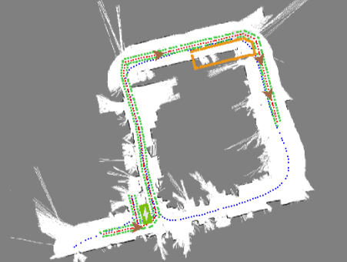



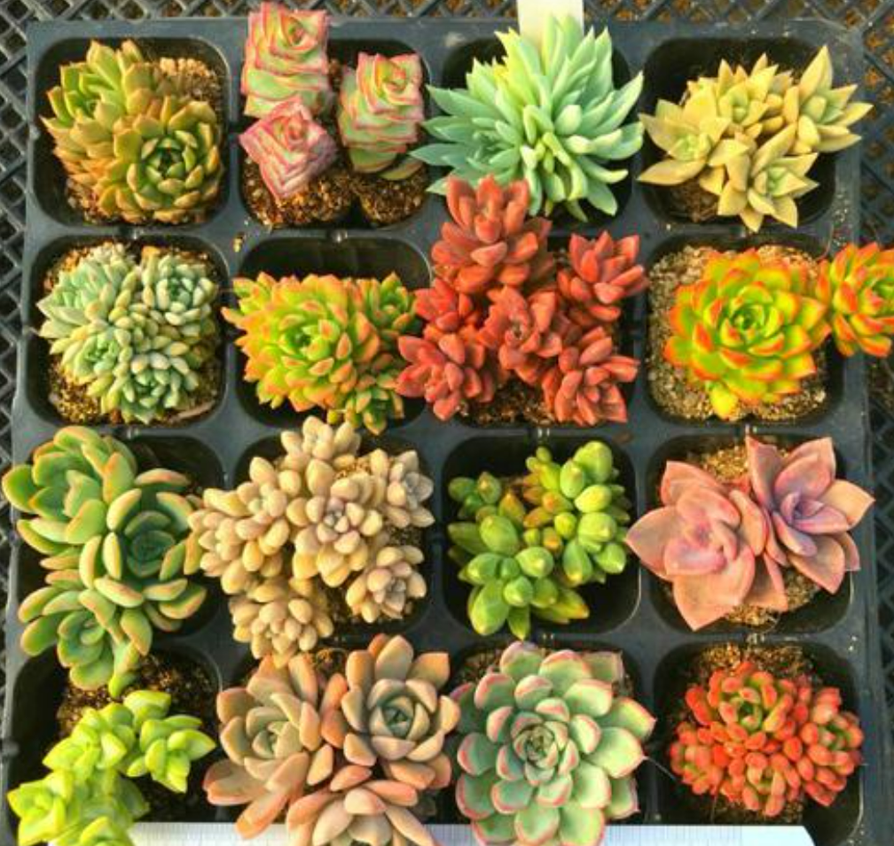

需求回顾
项目背景
运行范围非常有限，只能在固定区域内移动
难以应对障碍物变化，无法保证作业安全
缺乏自主导航能力
可能导致过度浇水或浇水不足，影响作物生长
必须依靠人工干预指导浇水，缺乏自主性
无法实时监测缺水情况
浇水动作不够精确，造成水资源浪费
无法工作在不同环境下，推广性差
难以精确识别作物
限制了温室管理的智能化发展

Slide 5
需求回顾
主要功能
可调节的工作模式
环境感知
花盆缺水巡检模式
动态避障功能
对于缺水的花盆，记录并上报其位置信息
便于后续浇水操作
机器人具备环境感知能力
能够识别并动态避开障碍物
指定位置巡检模式
人机交互
用户指定花盆位置
机器人到达指定位置浇水
用户友好界面
巡检自动浇水模式
支持切换工作模式
查询花卉情况
机器人在巡检过程中检测花盆水分
对缺水花盆进行补水

Slide 6



范围分析
应用场景
适用于多种规模的温室花卉种植
提供个性化的浇水方案
为研究者提供精确的水分条件
助力农业科研
垂直农业等新型农业形态
照料“番茄”“菜心”等温室作物

Slide 7
2
数据库设计

Slide 8
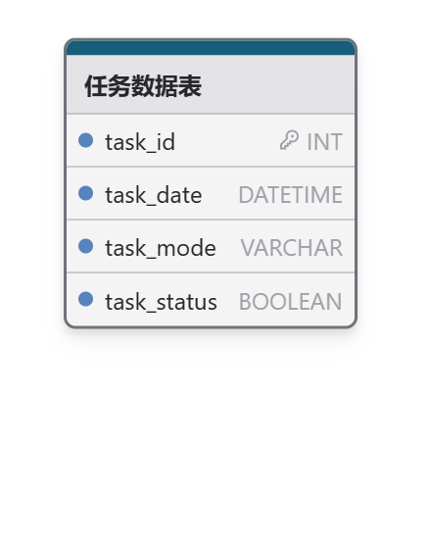
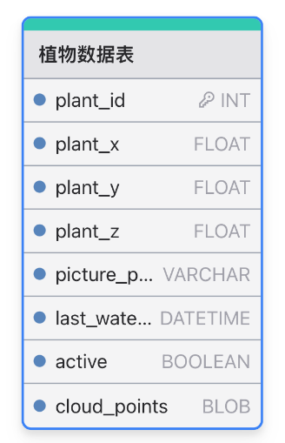
数据库设计
花盆信息
任务日志

Slide 9
3
体系结构设计

Slide 10
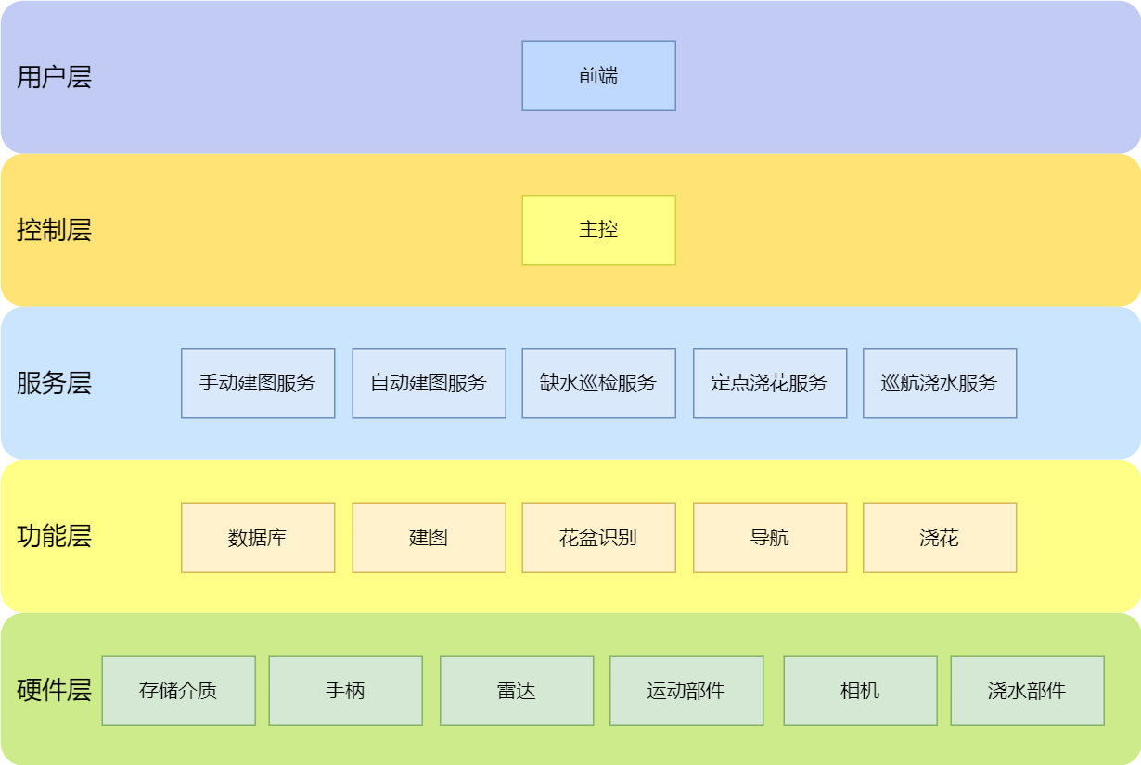
软硬件体系结构
用户指令发送与数据可视化
服务进程调度
完成某一种用例
完成一种独立且特定的功能
机器人硬件设备：输入，输出，双向交互
用户层
控制层
服务层
功能层
硬件层

Slide 11
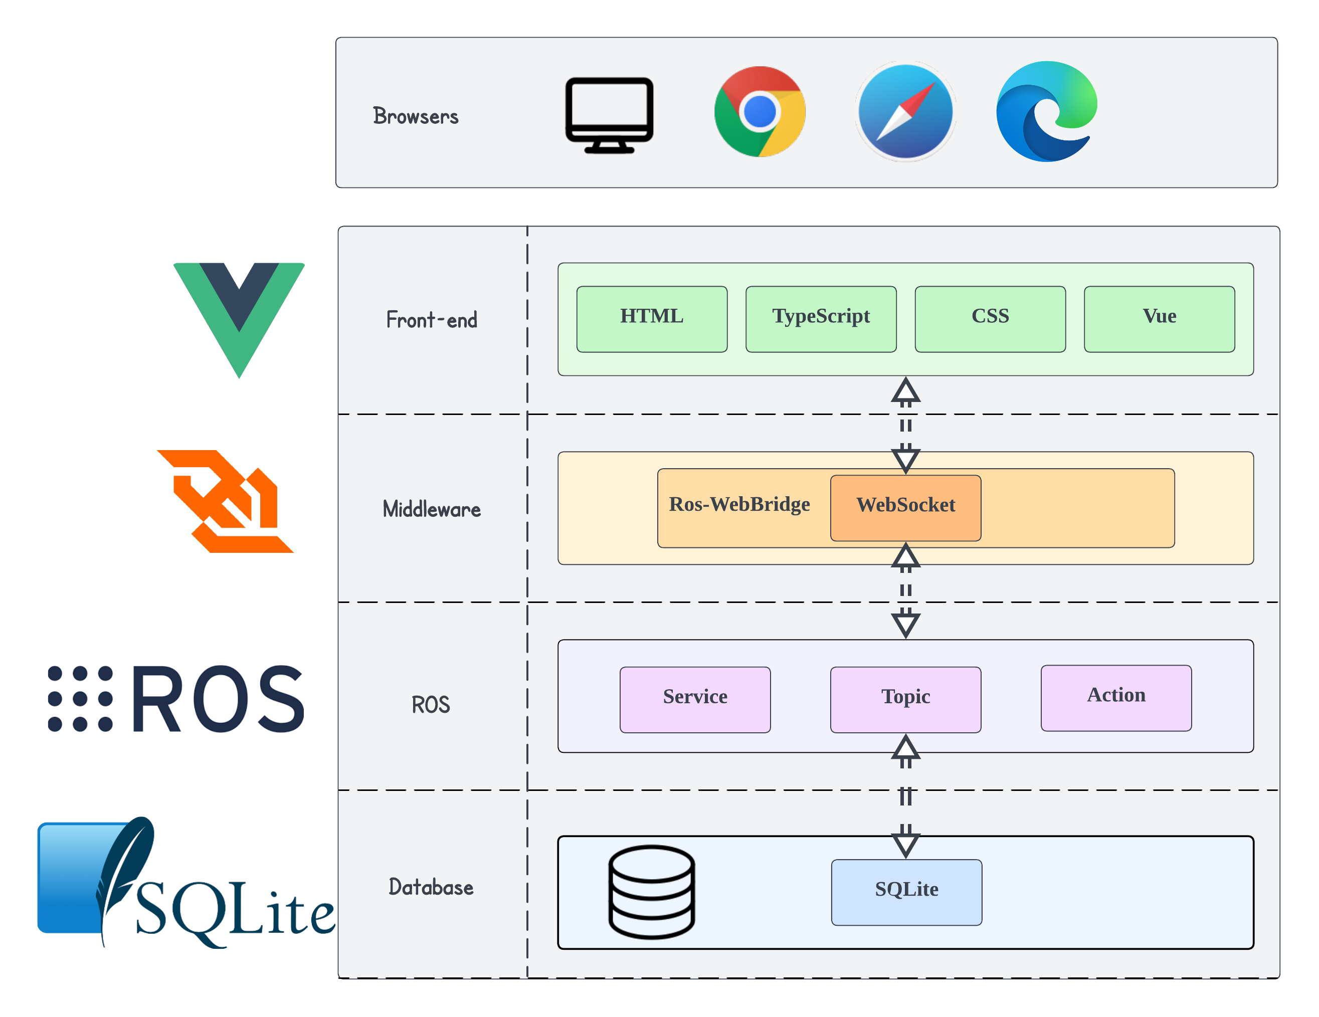
技术体系结构

Slide 12
4
接口设计

Slide 13
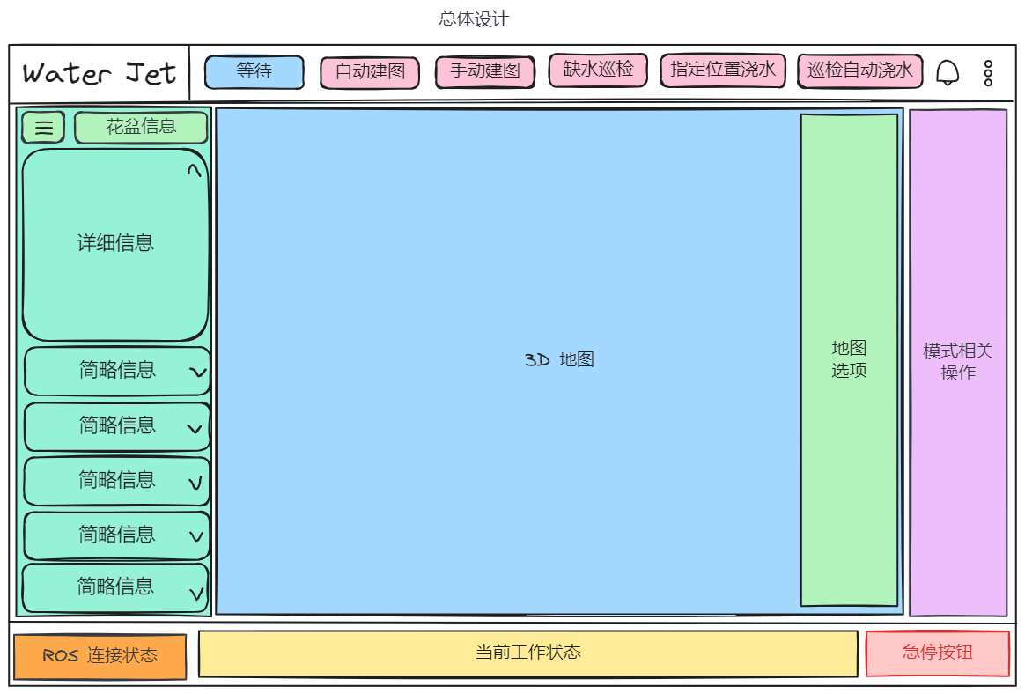
用户界面
等待界面
顶栏
花盆信息侧栏
地图显示界面
模式相关操作侧栏
底栏

Slide 14
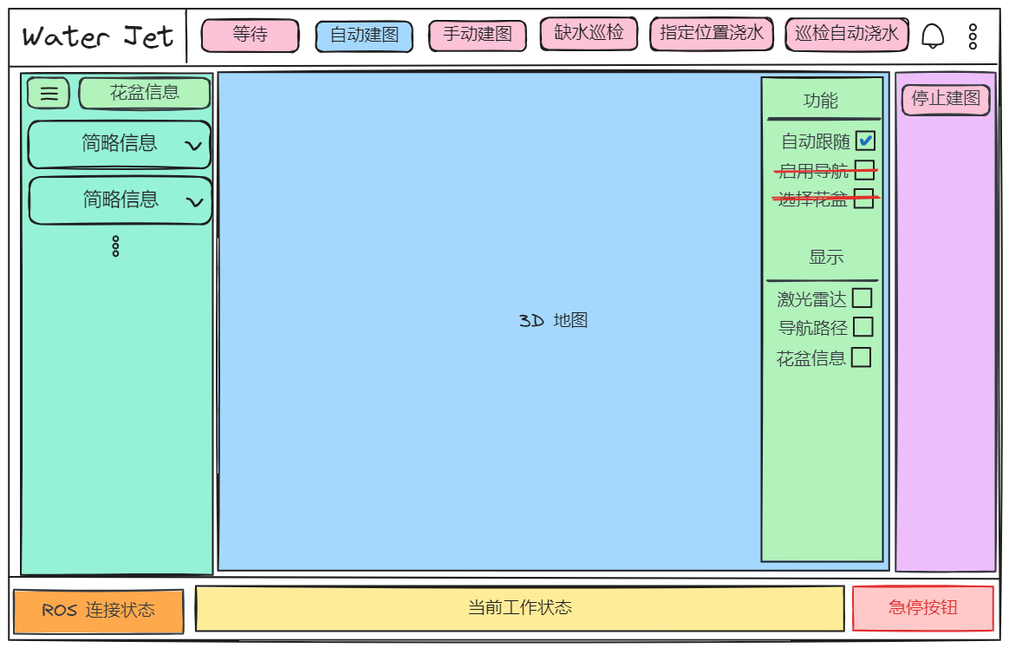
用户界面
自动建图界面

Slide 15
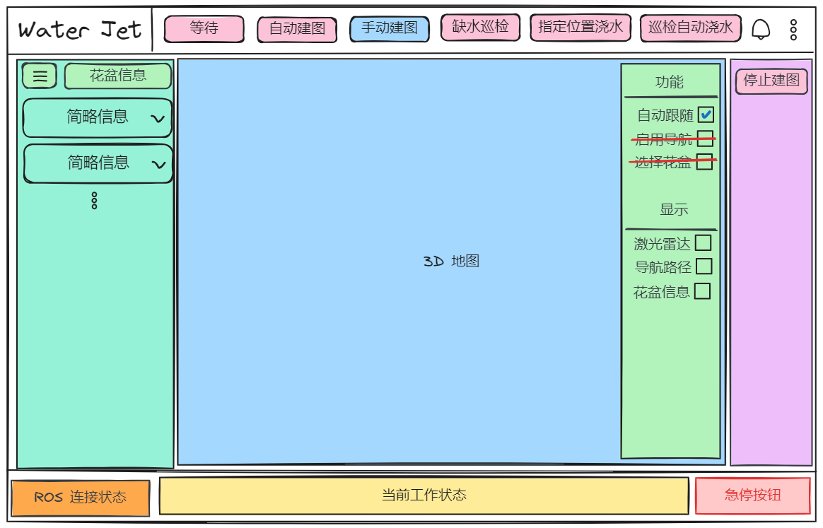
用户界面
手动建图界面

Slide 16
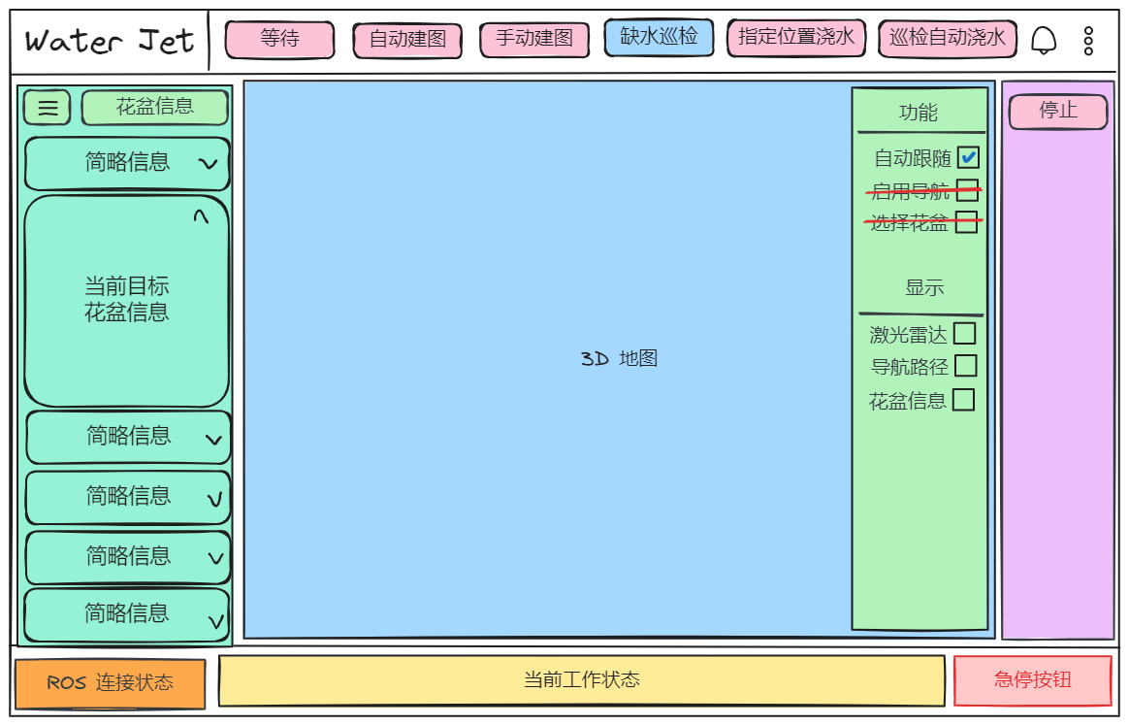
用户界面
缺水巡检界面

Slide 17
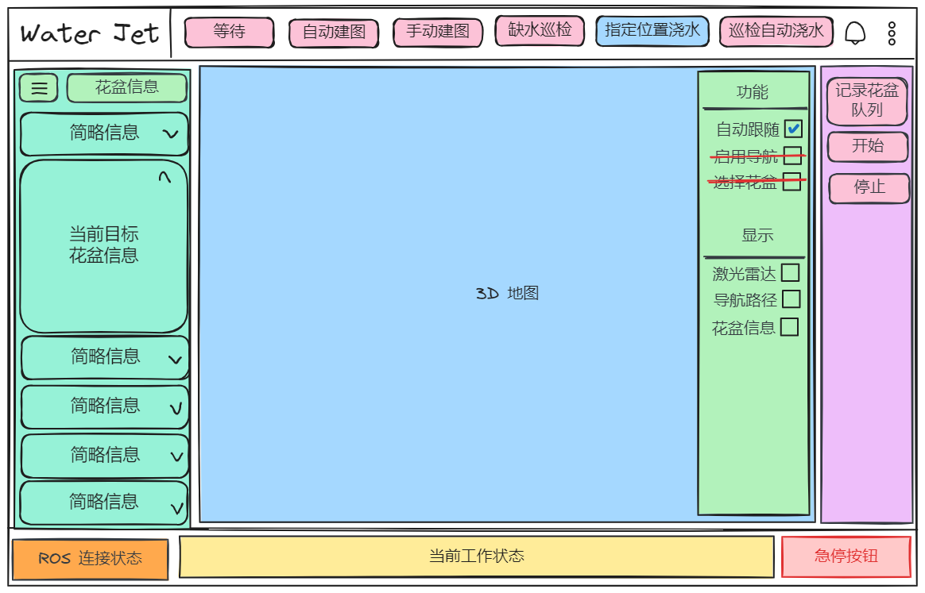
用户界面
指定位置浇水界面

Slide 18
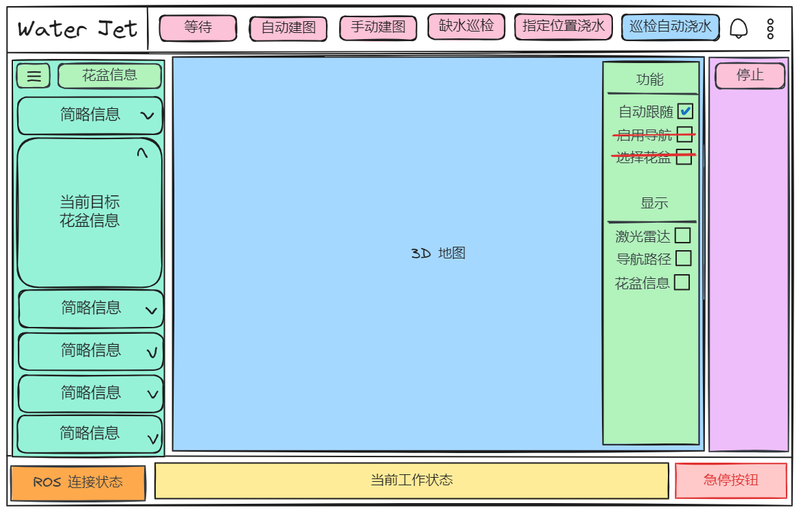
用户界面
指定位置浇水界面

Slide 19
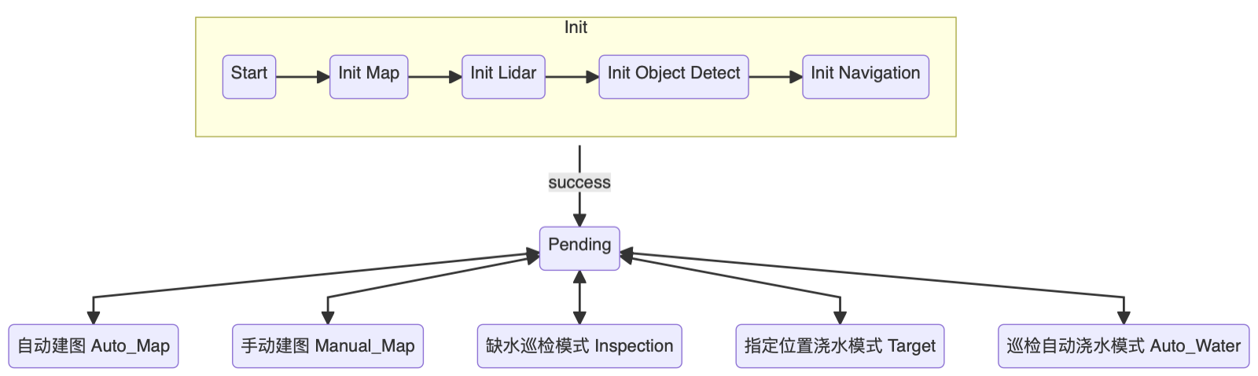
控制接口
Core 状态转移
Core – 状态转移图

Slide 20
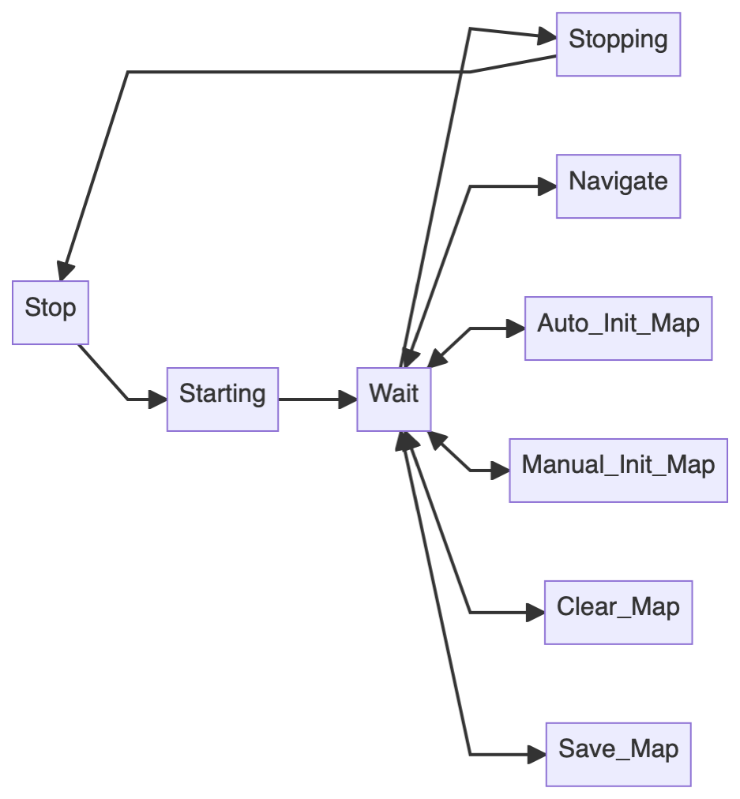
控制接口
Pending 状态转移
Pending – 状态转移图

Slide 21
5
详细设计

Slide 22
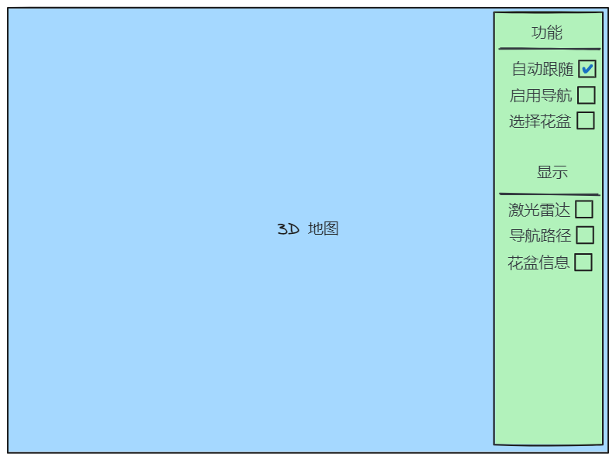
前端
视图层
顶栏
显示项目名称, 以及提供模块切换功能, 包含通知和关于按钮
地图显示
地图展示界面显示3D 地图, 并包含地图相关选项

Slide 23
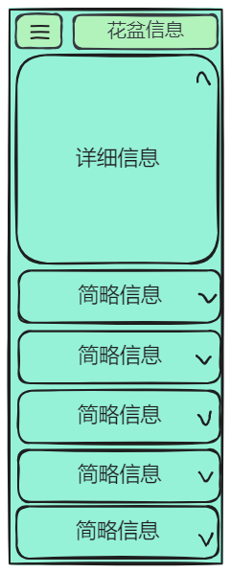
前端
视图层
侧栏
花盆信息侧栏展示花盆信息
切换展示方式
用户可以选择是否激活该花盆
点击定位以在地图上定位到该花盆位置
底栏
底栏显示 ROS 连接状态, 当前模式工作状态, 以及急停按钮

Slide 24
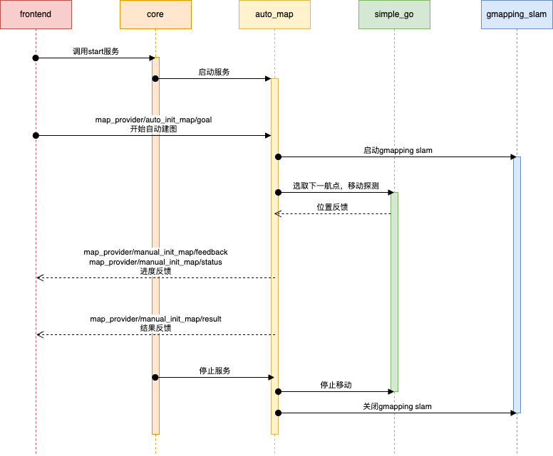


自动建图
auto_map
核心节点：auto_map
- Action: InitMap.action
功能实现：主动 SLAM
- 对地图分割、标记
- 选取边缘点作为下一航点
- 导航，并扫描路径

Slide 25
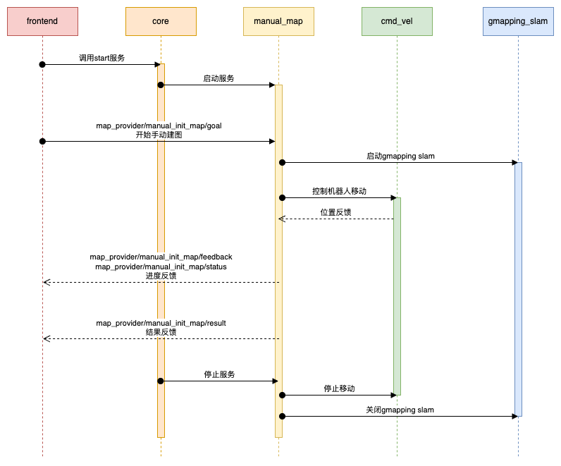
手动建图
manual_map
核心节点：manual_map
- Action: InitMap.action
功能实现：用户主动控制

Slide 26
位置确定 & 校准
auto_init_pos & manual_init_pos
自动确定位置：auto_init_pos
手动确定位置：manual_init_pos
- 服务调用：/pending/auto_init_pos
- 服务调用：/pending/manual_init_pos
- 触发时机：建图后自动触发
- 触发时机：用户主动触发
用户主动触发
- 算法实现：蒙特卡洛算法
- 保护验证：检测所设位置合理性

Slide 27
地图保存 & 清空
save_map & clear_map
保存地图：save_map
清空地图：clear_map
- 订阅主题：/map_provider/save_map
- 订阅主题：/map_provider/clear_map
SaveMap.msg
ClearMap.msg
- 保存时机：建图后自动保存
- 实现流程：清空内存中已有地图
用户主动保存
发布空白地图至/map
- 保存位置：本机
- 数据保护：级联移除相关记录

Slide 28
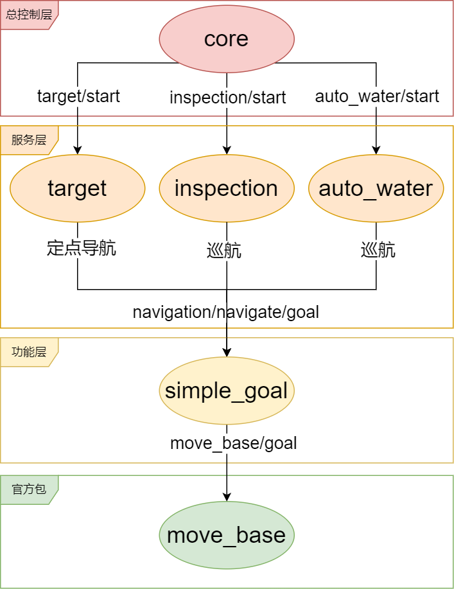
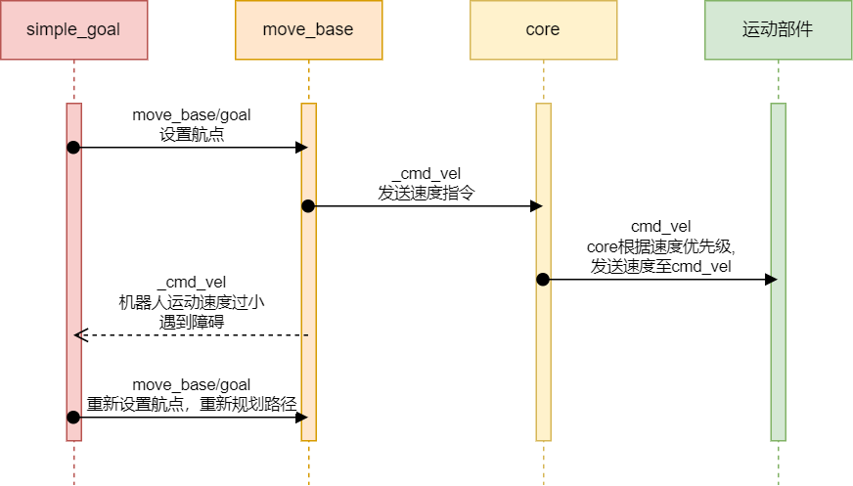
导航
功能层节点：simple_goal
simple_goal 接口
动态避障实现

Slide 29
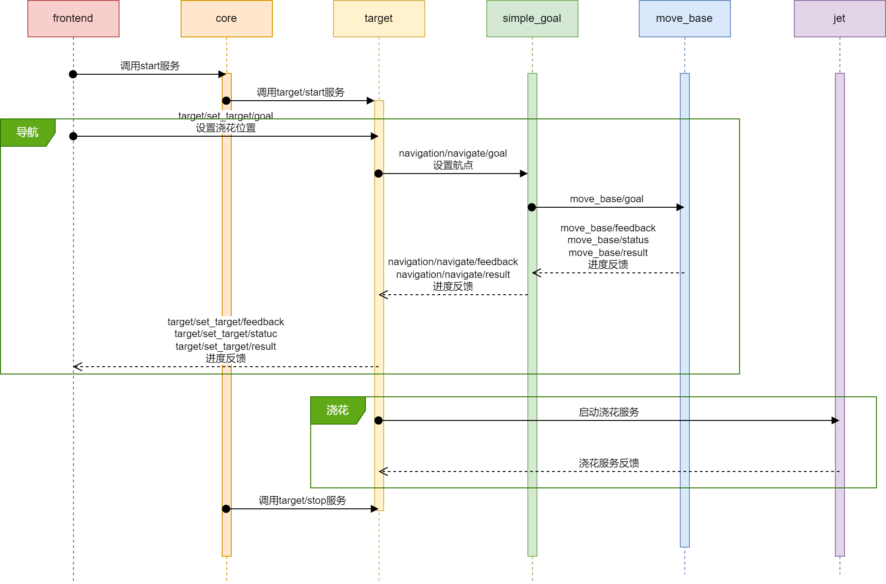
导航
定点浇花时序图

Slide 30
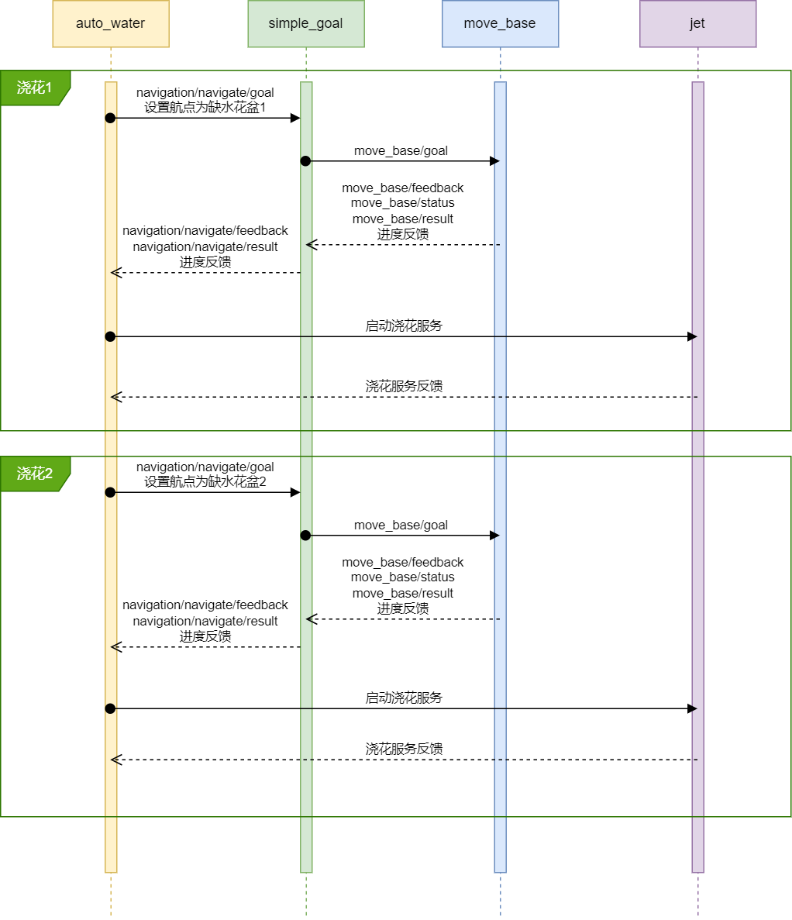
导航
巡航浇花时序图

Slide 31
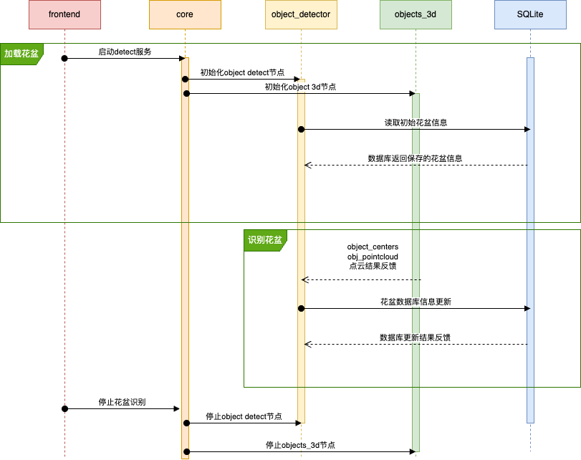
花盆识别
核心节点
objects_3d:负责处理点云数据，发布当前时刻的花盆位置等信息
object_detector: 负责与数据库进行交互，接收objects_3d的数据并更新识别的花盆信息
详细实现
平面分割算法与对象聚类算法
基于花盆中心位置的欧式距离比较识别

Slide 32
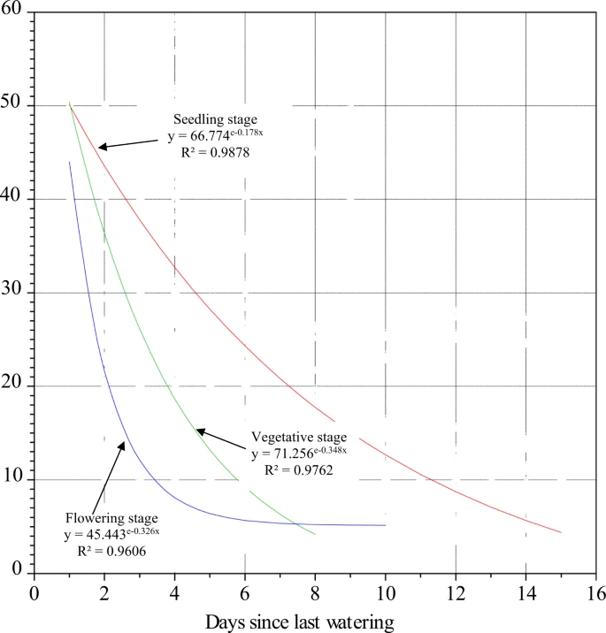
缺水识别
理论基础
采用指数衰减模型来拟合花盆中湿度随时间的变化
根据花盆中植物类别和所处生长周期设置曲线参数
幼苗期
生长期
花期
详细实现
根据数据库信息与拟合曲线计算预估湿度
比较湿度与缺水阈值，实现缺水识别
[1] Nakanwagi M J, Sseremba G, Kabod N P, et al. Identification of growth stage-specific watering thresholds for drought screening in Solanum aethiopicum Shum[J]. Scientific Reports, 2020, 10(1): 862.

Slide 33
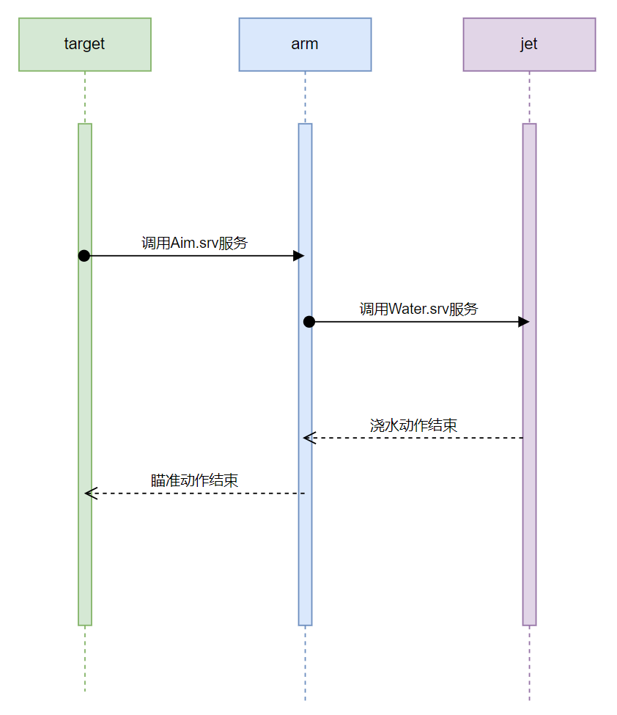
浇花控制
核心节点
arm节点：控制机械臂的移动，让水管对准花盆
jet节点：控制继电器的开闭，从而控制水泵开闭
详细实现
导航target节点调用arm的Aim.srv服务
arm节点控制喷水软管对准作物 在对准花盆后调用jet节点的Water.srv服务
jet节点给水泵通电，开始为作物浇花

Slide 34
6
运行与开发环境

Slide 35
运行与开发环境
软硬件环境
硬件环境
软件环境
启智ROS配套开发电脑
启智ROS机器人
启智ROS机器人配套机械臂
单片机、继电器、杜邦线等
直流水泵、软胶管
Ubuntu 18.04 LTS
ROS Melodic
Rviz可视化平台
Gazebo仿真环境
启智ROS机器人的模块与驱动代码

Slide 36
7
GitLab项目管理

Slide 37
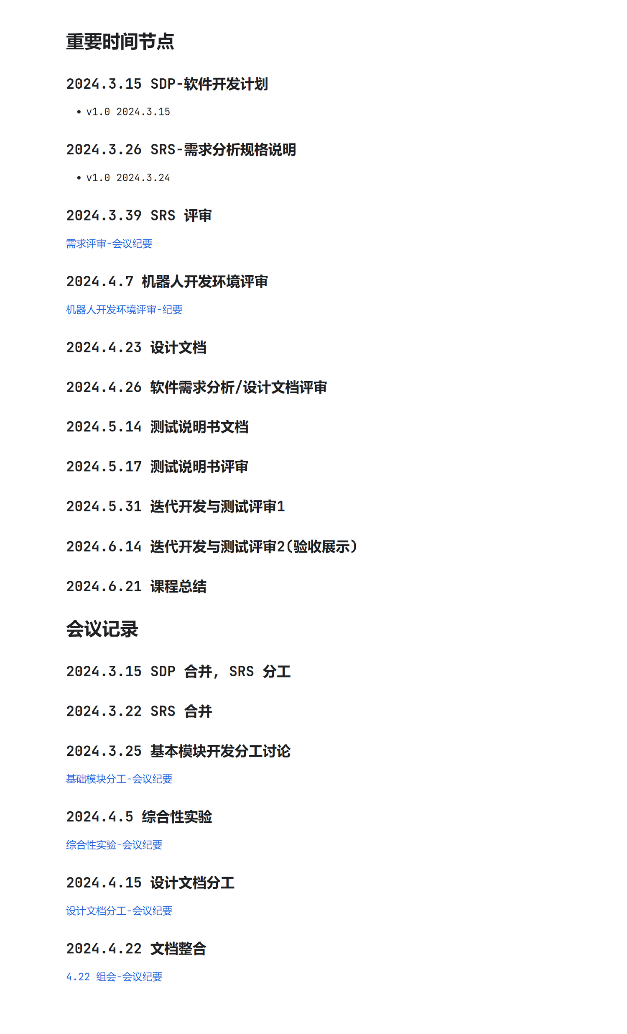
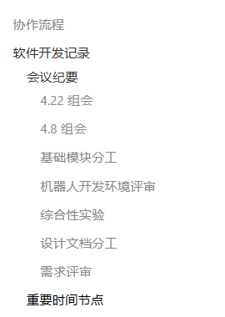
Gitlab 过程管理
软件开发记录
Wiki 维护软件开发记录

Slide 38
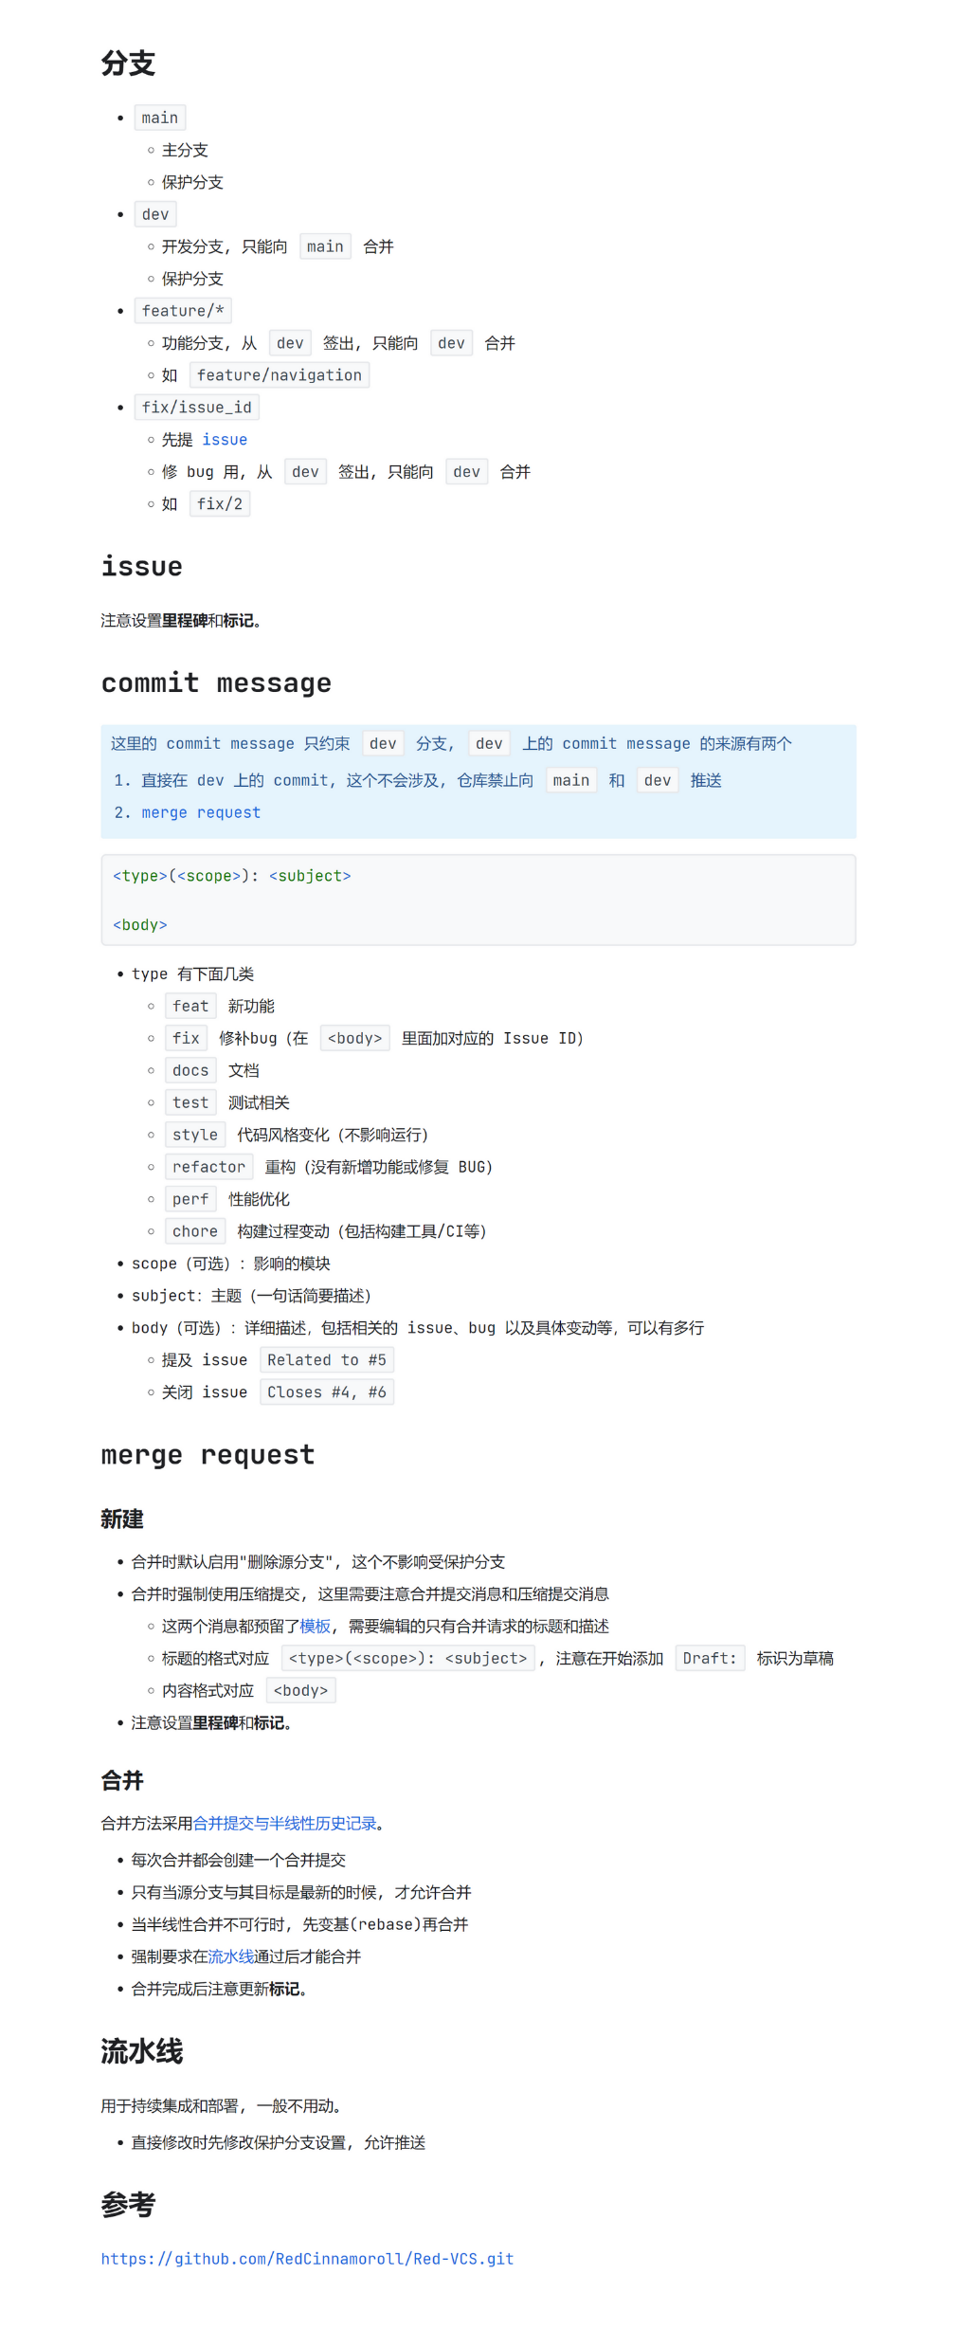
Gitlab 过程管理
分支
协作流程
merge request
issue
流水线
commit message

Slide 39
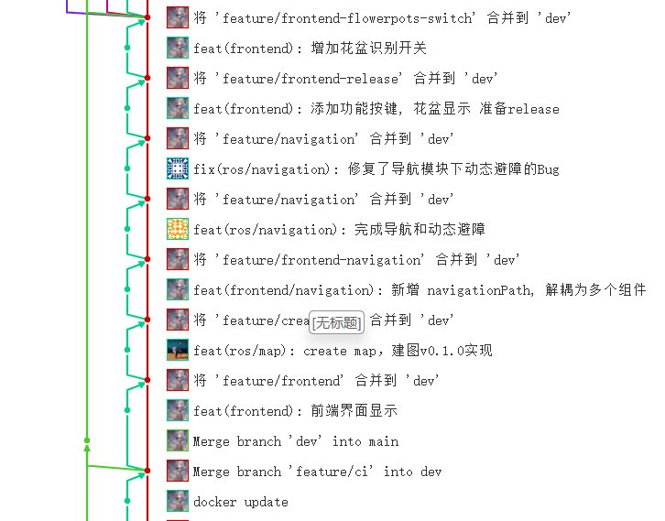
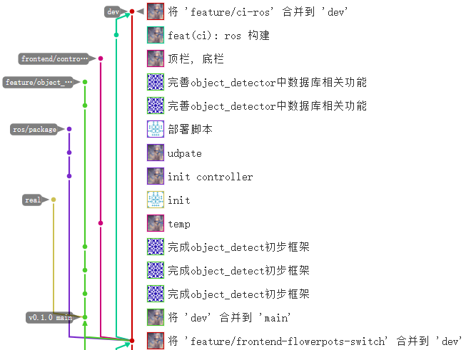
Gitlab 过程管理
分支管理
main, dev 为长期分支
feature 为开发分支
通过 mr 向长期分支合并

Slide 40
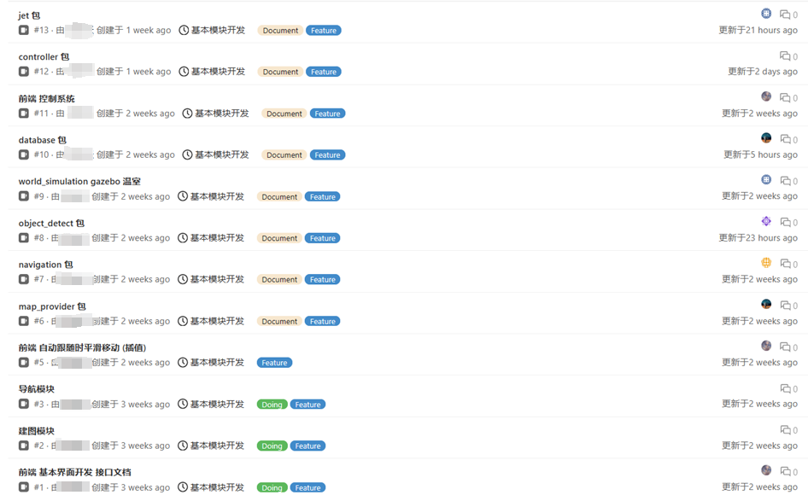
Gitlab 过程管理
issue

Slide 41
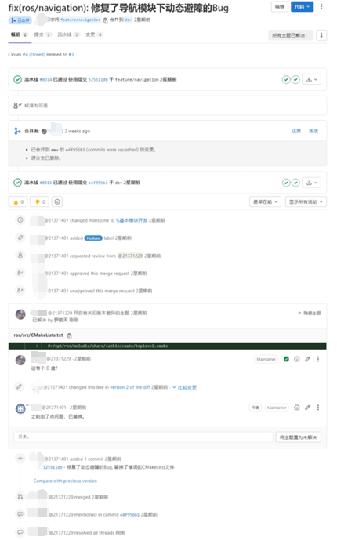
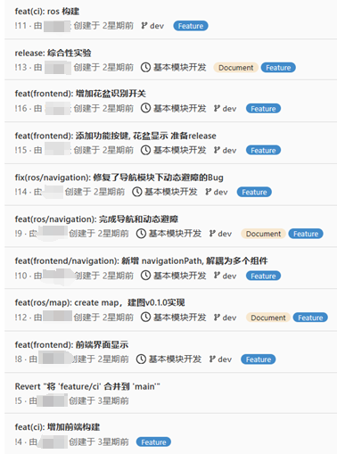
Gitlab 过程管理
commit message & merge request
禁止向main, dev分支push, 只能使用 mr (必须审计代码)
mr 采用压缩提交, 提供模版自动生成commit message
使用合并提交与半线性历史记录, 必须 rebase 后合并
无特殊情况下, 流水线通过后才能合并

Slide 42
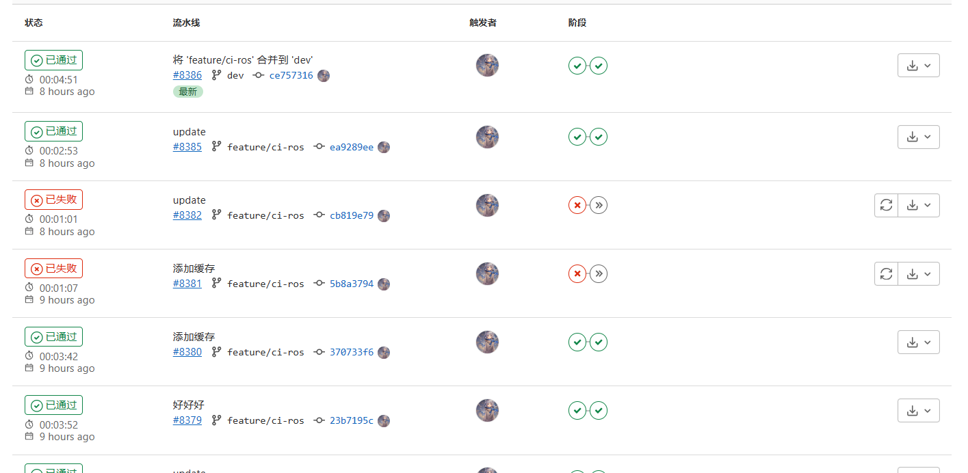
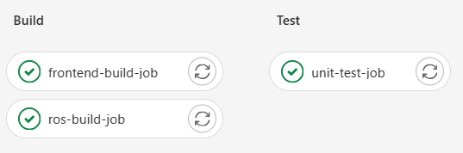
Gitlab 过程管理
CI/CD
流水线会自动构建前端和ROS产物
以确保提交的代码能够成功打包和编译

Slide 43

谢 谢！

